Slide 1
Modos de acceder a la cuenta
https://goo.gl/bJy1Wn

Slide 2

MyEtherWallet

Slide 3
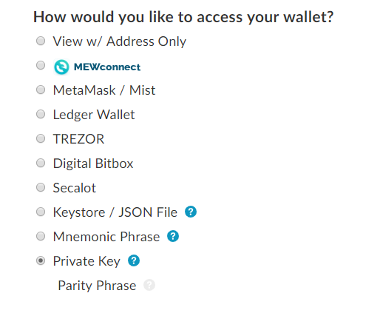
link

Slide 4
“seguro”
Inseguro
link

Slide 5
PrivateKey
Es el modo de más bajo nivel para acceder a los permisos de la cuenta, cualquier otro método es un modo de acceder a la llave privada

Slide 6
KeyStore/JSON
El KeyStore o el archivo JSON es la llave privada pero encriptada con una contraseña arbitraria.
Es lo que usaron en el GETH y lo que se encuentra dentro de la carpeta “keystore”.
Dentro de tal carpeta va a haber un archivo por cada cuenta creada.

Slide 7
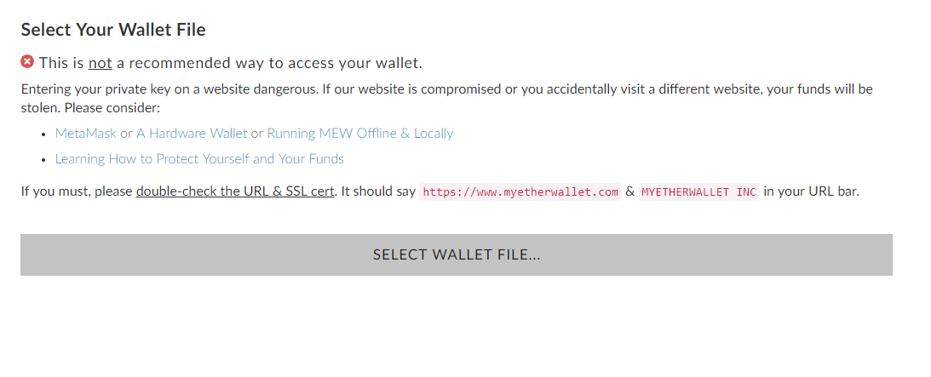

Slide 8
Mnemonic Phrase
Es un conjunto de palabras que permite generar todas* las privateKeys en un orden particular.
Es prácticamente imposible obtener el Mnemomic Phrase a partir de un conjunto de privateKeys.
Pueden generar un Mnemonic Phrase con el siguiente link
https://iancoleman.io/bip39/
El listado de palabras son las siguiente: https://github.com/bitcoin/bips/blob/master/bip-0039/bip-0039-wordlists.md

Slide 9
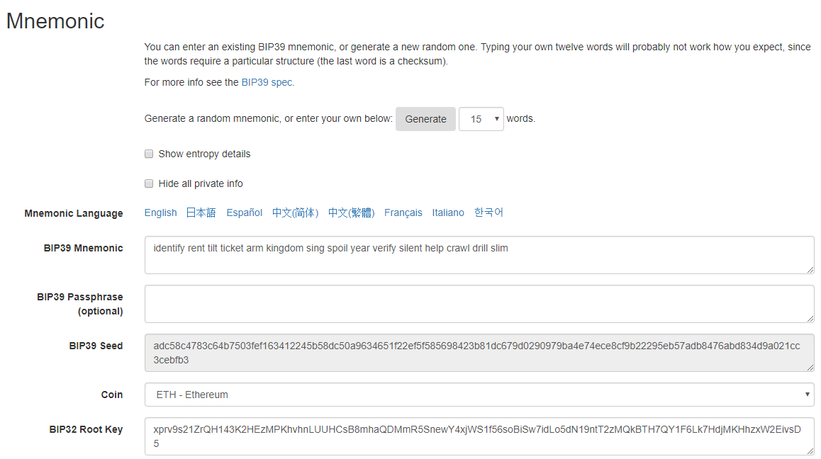

Slide 10
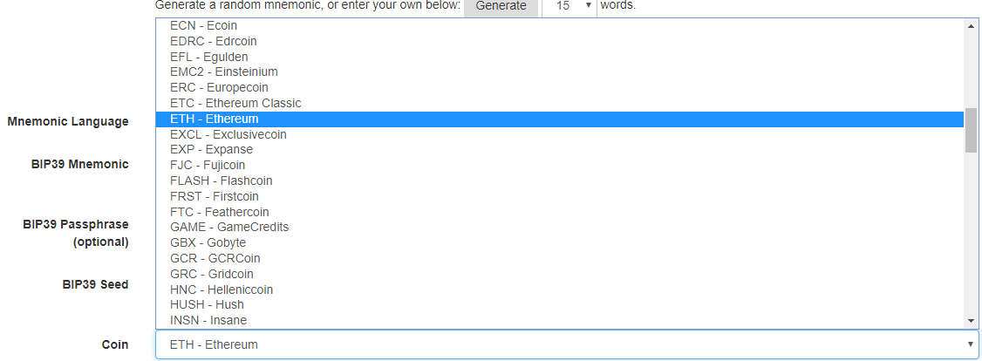

Slide 12


Ejercicio
Logren hacer que MetaMask comparta la misma cuenta que las aplicaciones de sus celularess
Aplicacion para celulares:
Android: Jupiter Wallet
Android/iOS: CoinBase Wallet

Slide 13
Coloquen su cuenta en el siguiente excel
https://goo.gl/GUGt3U

